Slide 1
ПО «Метамодель»- комплексное решение для тепловой генерации
Эффективное решение производственных и рыночных задач на единой модели ТЭС
Авторские оптимизационные алгоритмы, гарантирующие максимальный экономический
эффект
Стопроцентное импортозамещение

Slide 2
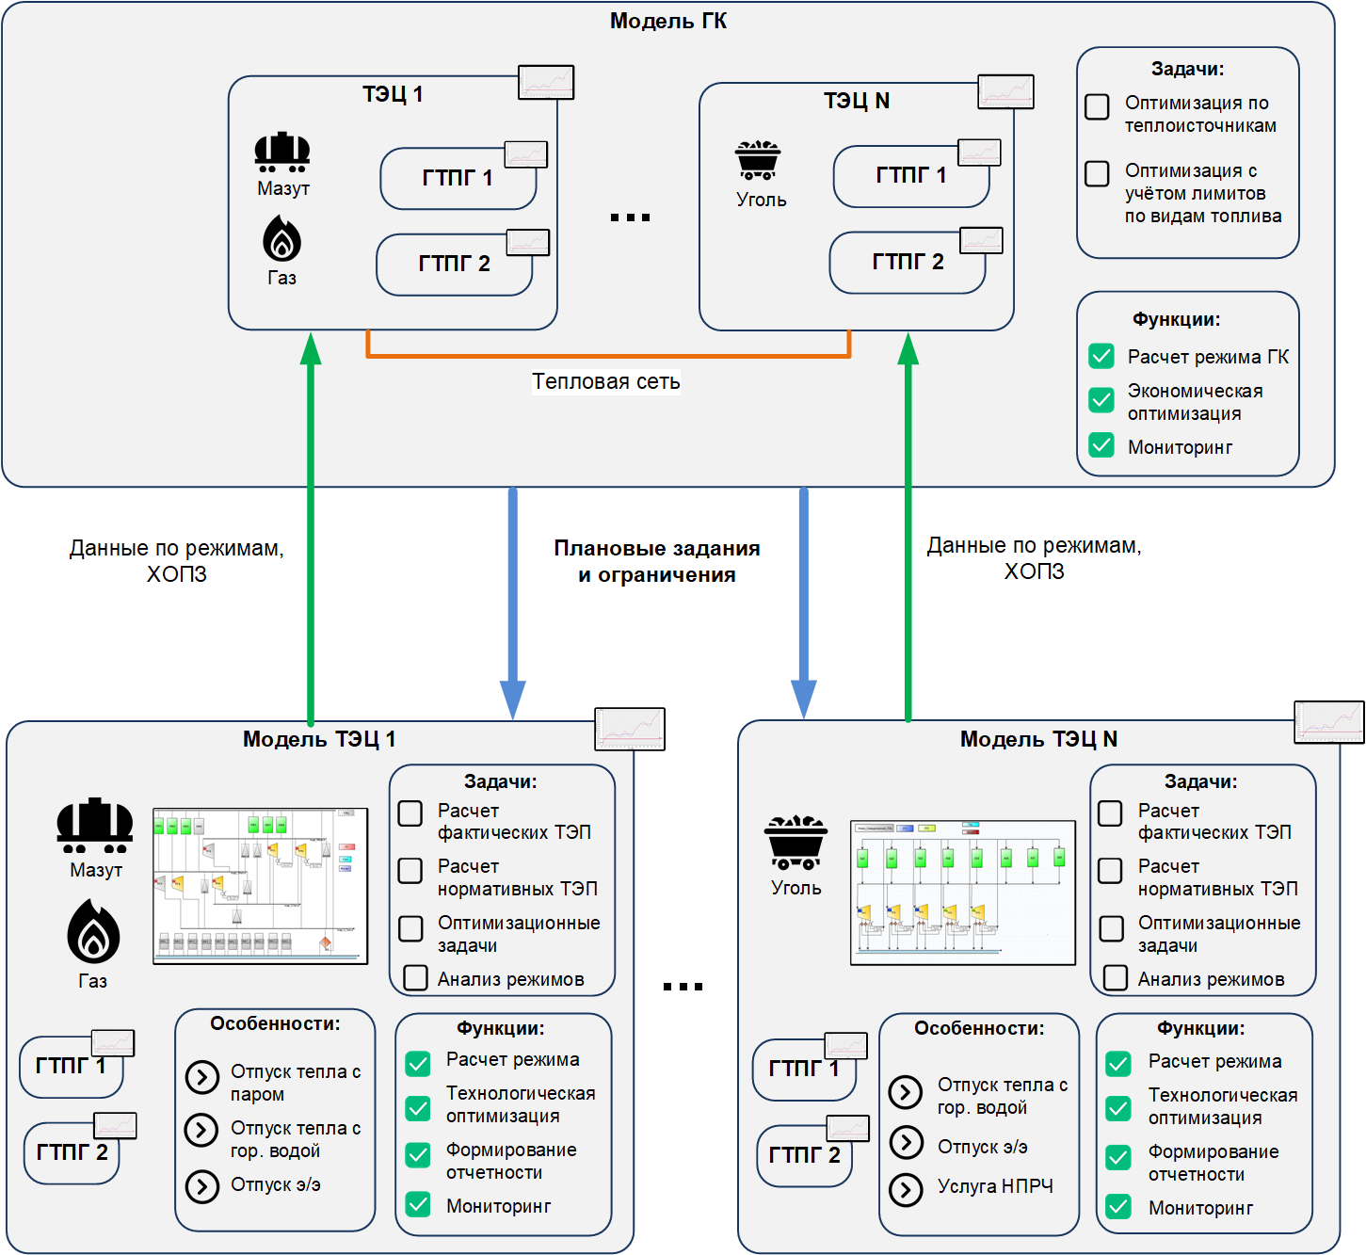
Концепция решения
Расчёт факта
Моделирование ТЭС
Расчёт фактических и нормативных ТЭП
Уточнение ЭХ
Накопление статистики
Расчёт уточняющих поправок
Оптимизация
Совпадение факт. и модельного расхода топлива
Технологическая оптимизация
Единая методология решения технологических и рыночных задач
Решение всех задач уровня ТЭС на единой расчётной модели
Решение задач уровня ТЭС и ГК (или крупного холдинга)
Создание укрупнённой модели ГК (холдинга), наполняемой данными с уровня моделей ТЭЦ
Расчёт уточняющих поправок к ЭХ оборудования на основании фактических ТЭП
Решение задач технологической оптимизации с использованием уточнённых ЭХ оборудования
Решение на уровне ГК (холдинга) задач экономической оптимизации
Передача в модели ТЭЦ с верхнего уровня плановых заданий и ограничений
ПО «Метамодель»
предлагает комплексную концепцию решения всех задач, подкреплённую методологически, технологически и архитектурно
обеспечивает создание цифрового двойника ТЭС и ГК (холдинга)

Slide 3
Структура экономического эффекта
По времени формирования эффекта выделяются следующие этапы:
предстоящий месяц – определение оптимальных режимов работы, оптимальной структуры топлива
день Х- 4 – оптимальный состав и параметры генерирующего оборудования
день Х-1 – заявки на РСВ (график загрузки генерирующего оборудования –формирование оптимальной ценовой заявки)
день Х – оптимальная работа на БР, оптимизация энергетического режима в темпе процесса
день Х+ – анализ результатов работы, определение резервов экономичности, контроль состояния оборудования

Slide 4
Размер экономического эффекта
Явный эффект
Наибольший эффект достигается для ТЭС:
с комбинированной выработкой тепла и электроэнергии
с разнотипным оборудованием
с поперечными связями
Величина экономического эффекта составляет:
0,5 – 2% от стоимости потребляемого топлива
Неявный эффект
Работа ПТО
Уменьшение объема рутинных операций
Перераспределение работ
в сторону анализа
Обмен информацией
Создание единого информационного пространства для ИА и ТЭС
Информационный обмен с системами разных уровней
Оснащение рабочих мест оперативного и инженерно-технического персонала средствами мониторинга значений ТЭП и оптимальных рекомендаций
Управление компанией
Повышение скорости принятия управленческих решений
Механизмы для оперативного ситуационного анализа
Повышение достоверности экономических расчётов
Обеспечение руководства оперативной и достоверной технико-экономической информацией
Снижение трудозатрат на подготовку отчётности

Slide 5
Сферы применимости
Расчет технико-экономических
показателей и формирование
отчетности за прошедший
период
Планирование среднесрочное
и краткосрочное
Анализ фактических
режимов
Система
Оперативное управление
режимом
Оперативное принятие решений
при внештатных ситуациях
Оптимизация работы на БР и
принятие решений при работе
на ОРЭ

Slide 6
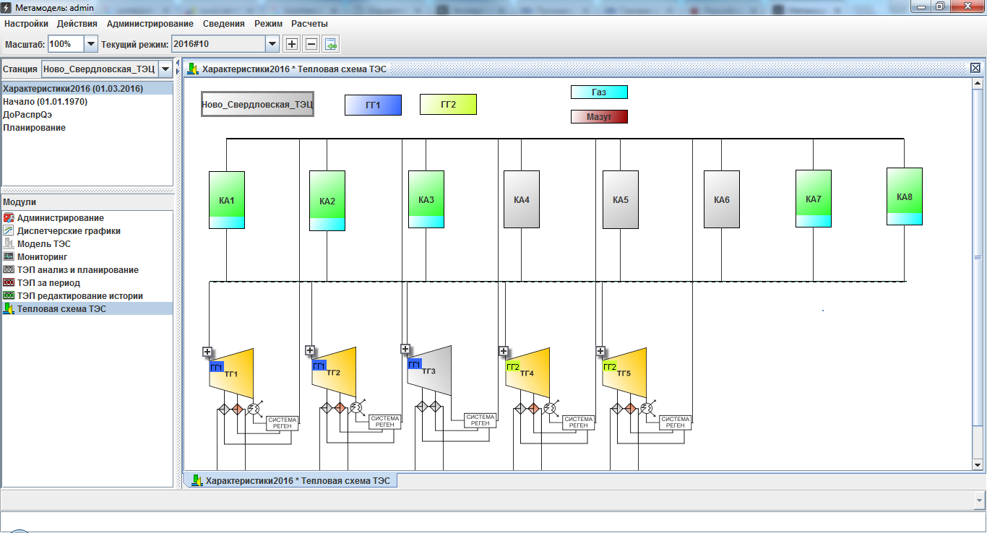
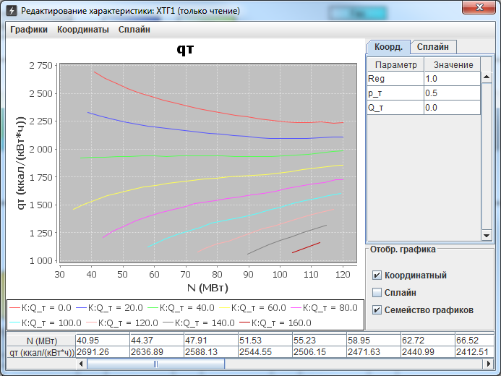
Трудоёмкость моделирования ТЭС в разы ниже, чем у конкурентов
Отображение модели в привычном для технолога виде
Снижение трудоемкости моделирования (клонирование, экспорт, импорт, автоматизация оцифровки графиков, дерево зависимостей, подрежимы оборудования, верификация)
Актуализация модели силами технолога
Неограниченное расширение модели
Во всех модулях системы можно посмотреть значение и текущий способ расчёта любого параметра

Slide 7
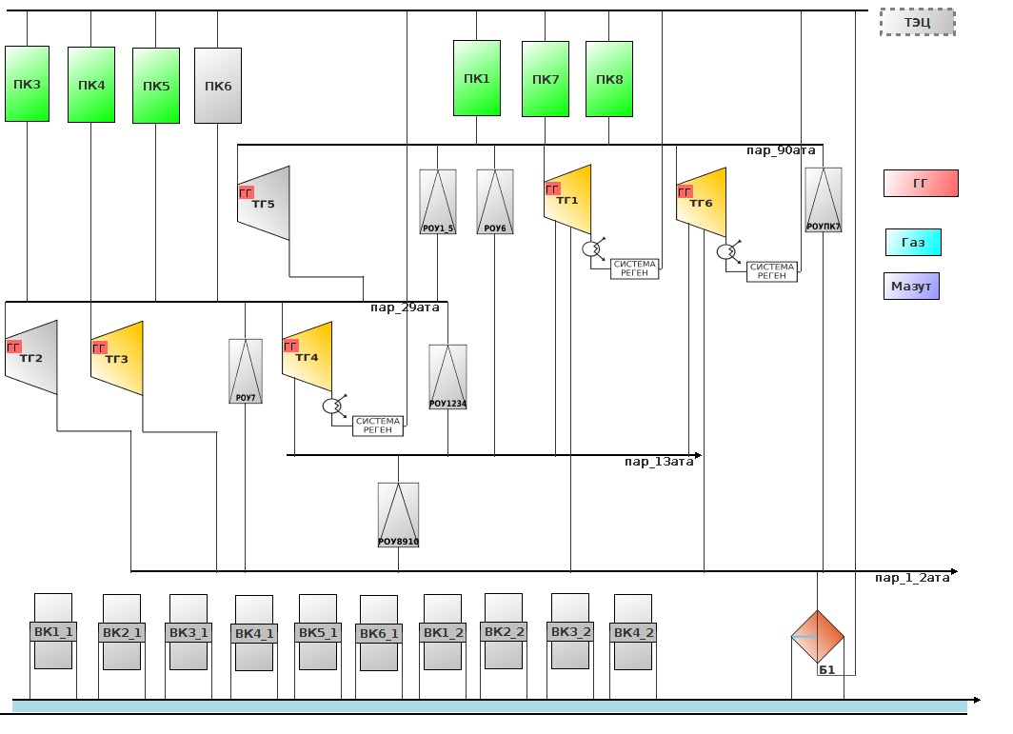
Единая модель ТЭС для решения производственных и рыночных задач
Все задачи решаются на единой модели, что гарантирует соответствие расчётов ПТО и подразделений по работе с рынком
Правила балансировки режимов и выполнения оптимизационного расчёта задаются с использованием тепловой схемы ТЭС
Действует механизм уточнения нормативных характеристик оборудования по фактическим данным
Версионность модели гарантирует безболезненный переход на новые характеристики оборудования

Slide 8
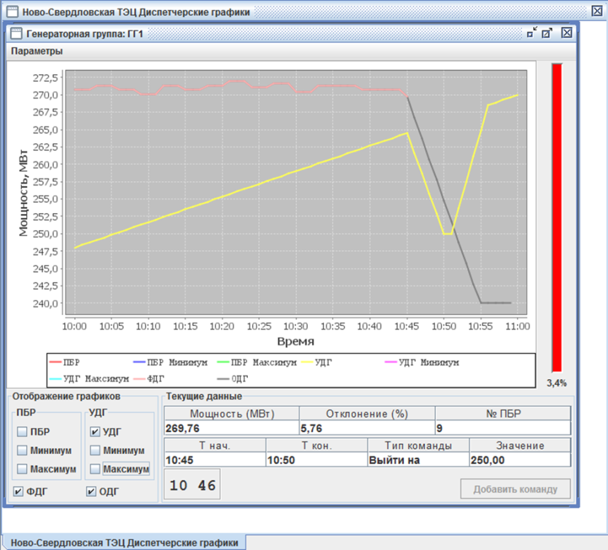
Выполнение всех типов расчётов в темпе процесса
Обеспечивается расчёт фактического ТЭП с дискретом 1 минута
С этим же дискретом решается задача оперативной оптимизации режима
На ТЭС с высоким уровнем автоматизации сбора данных отображается изменение УРУТ в темпе процесса
Оптимальная оперативная рекомендация для ведения диспетчерского графика строится на основе оперативных данных АИИС КУЭ
Вид рекомендации для НСС
по ведению режима

Slide 9
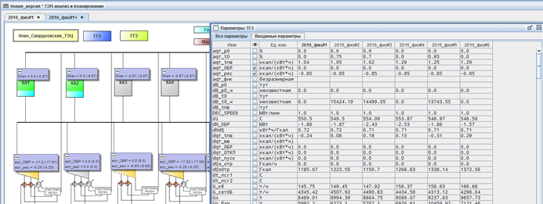
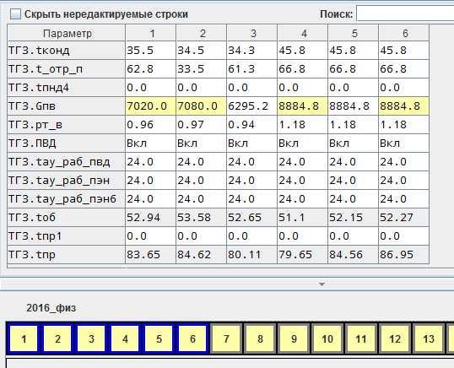
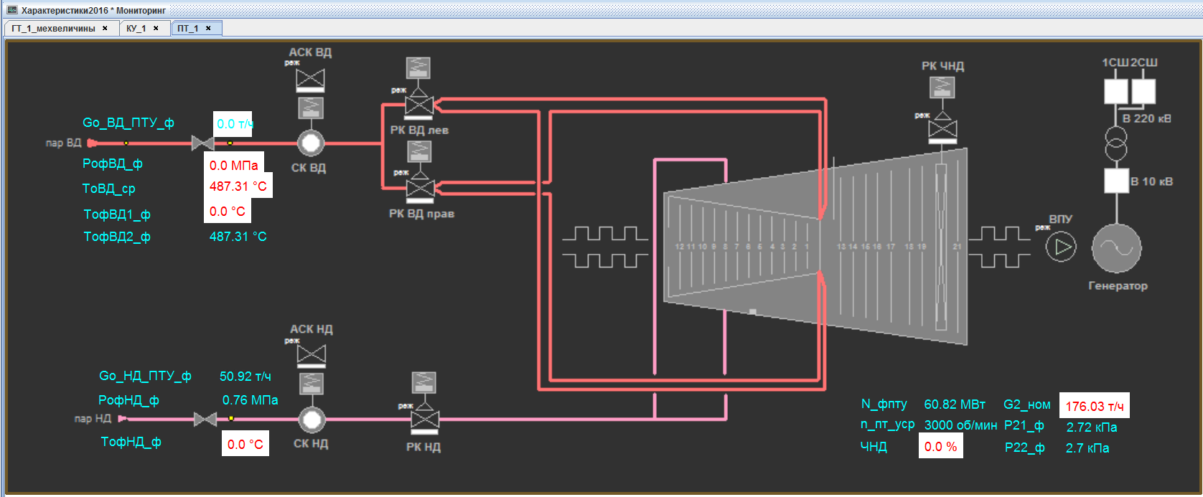
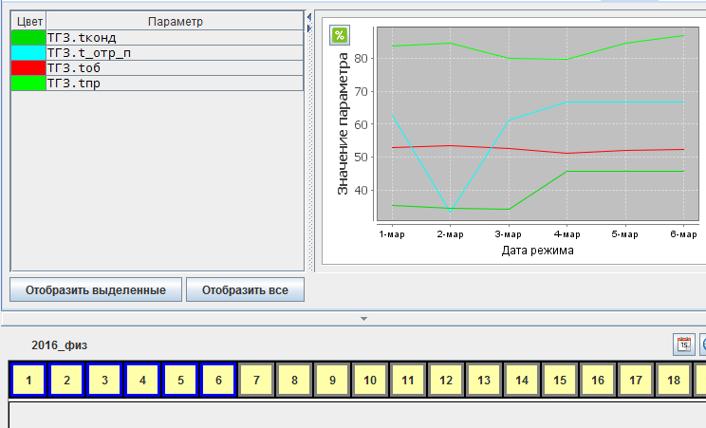
Многообразие форм визуализации информации
Отображение данных на тепловой схеме ТЭС
Пример шаблона с данными
Отображение данных с использованием видеокадра мониторинга
Этот же шаблон в виде графиков

Slide 10
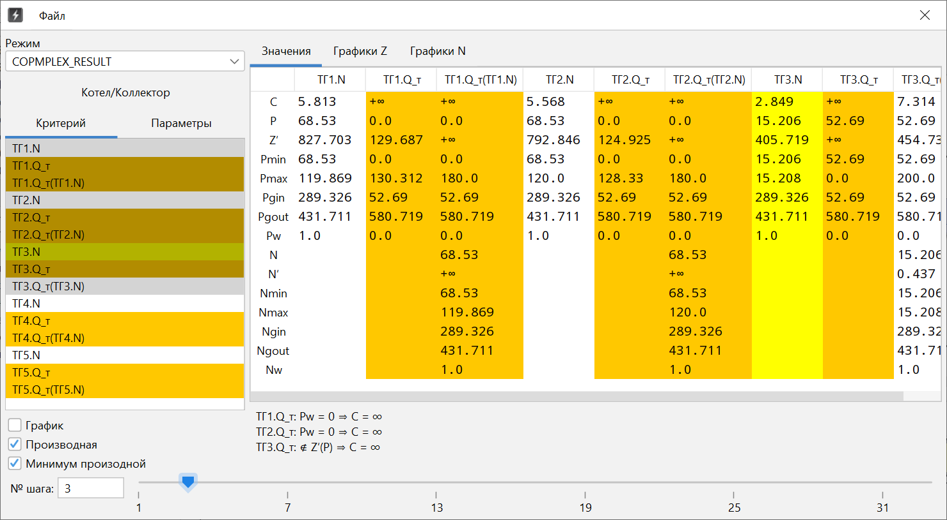
Авторский оптимизационный алгоритм
Визуальный отладчик
оптимизации
Высокое быстродействие
Неулучшаемость найденного оптимального энергетического режима – максимальный экономический эффект
Практическая достижимость оптимального режима
Возможность проверки хода оптимизации с использованием визуального отладчика
Соответствие модельного расхода топлива для режима фактическому расходу топлива

Slide 11
Типовые задачи оптимизации
Определение оптимального состава и режима включенного генерирующего оборудования
Расчёт оптимальной ценовой заявки на РСВ
Оптимальное производственное планирование предстоящего периода. Имитационное моделирование
Оперативная оптимизация
Оптимизационные расчёты в связке со смежными системами

Slide 12
Консолидированная модель ГК (холдинга)

Slide 13
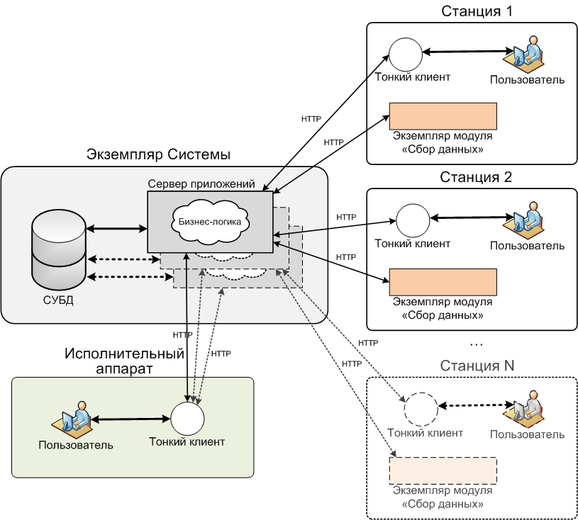
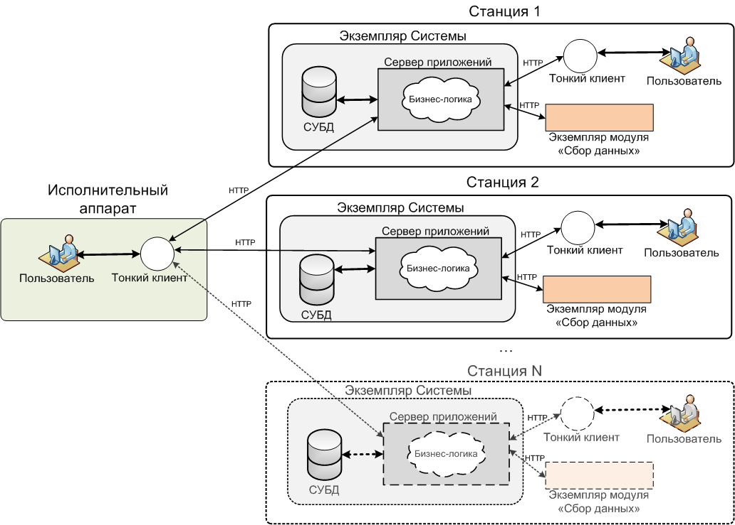
Архитектура и импортозамещение
Централизованная архитектура
ПО «Метамодель» в реестре Российского ПО
Отработана конфигурация, использующая только российское системное ПО
Допускает как централизованную (единый сервер для ГК), так и распределенную инсталляцию (сервер на каждой ТЭС)
Развёртывание обновлений осуществляется автоматически. Поддерживаются кумулятивные патчи
Предоставляется несколько альтернативных механизмов для консолидации данных
Распределённая архитектура

Slide 14
Спасибо!
  Антон Меленцов
  Генеральный директор ООО «Сервис–модель»
  a.melentsov@servicemodel.ru
  www.servicemodel.ru
  +7 (922) 203–43–04

